Slide 1
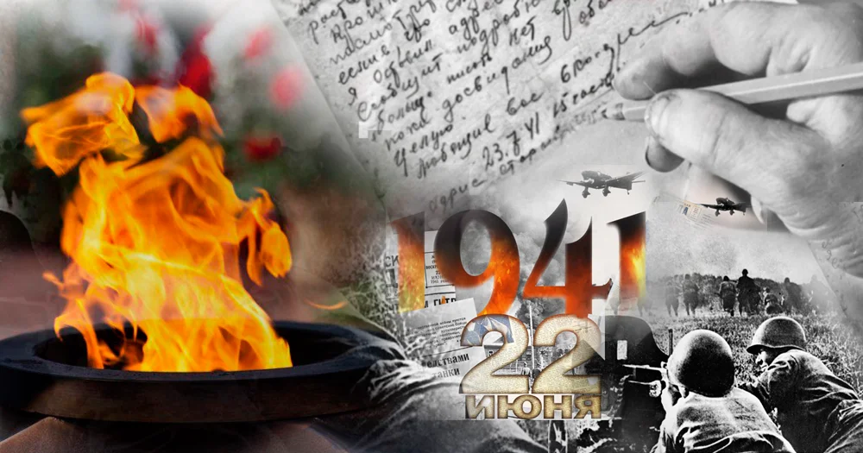
Учреждение образования
«Белорусский государственный медицинский университет»
Отдел воспитательной работы с молодежью
«Так начиналась война…»
(к 80-летию начала Великой Отечественной войны)

Slide 2
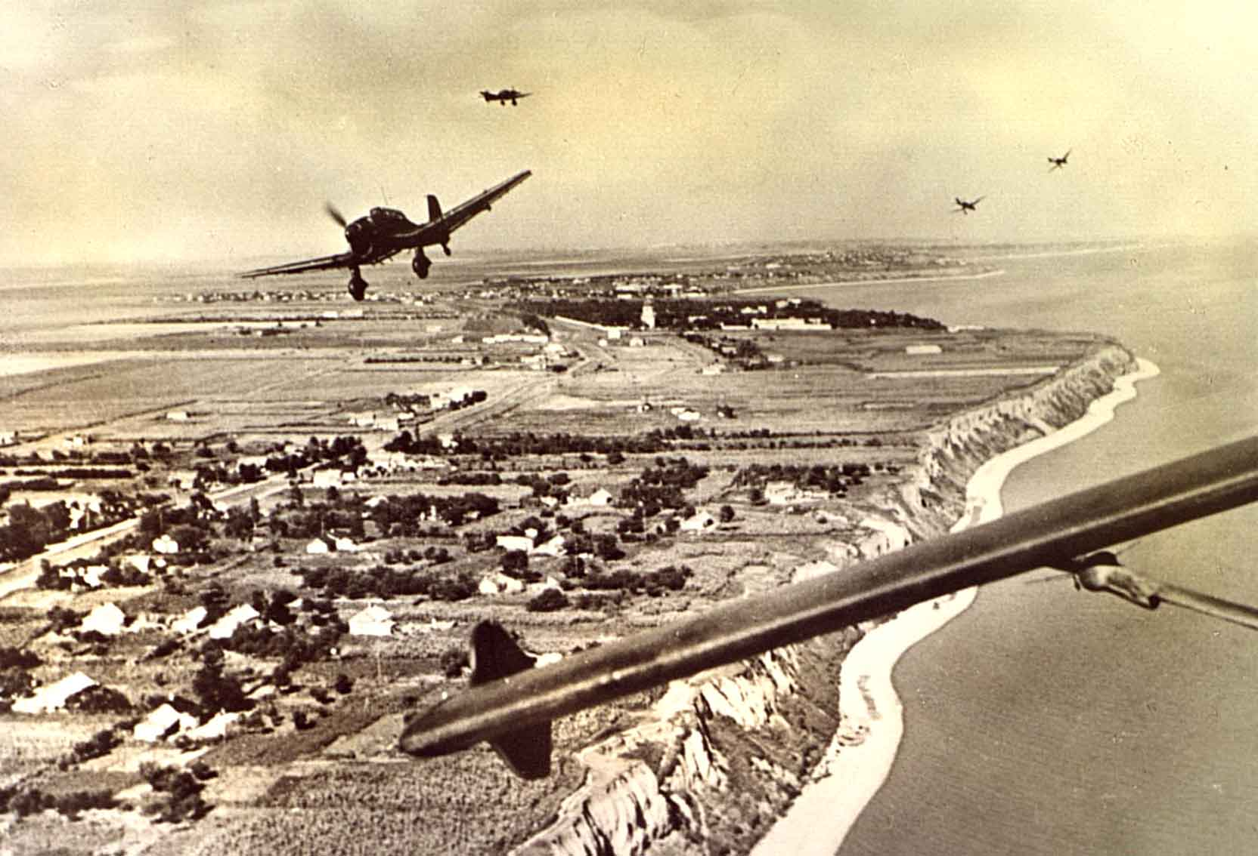
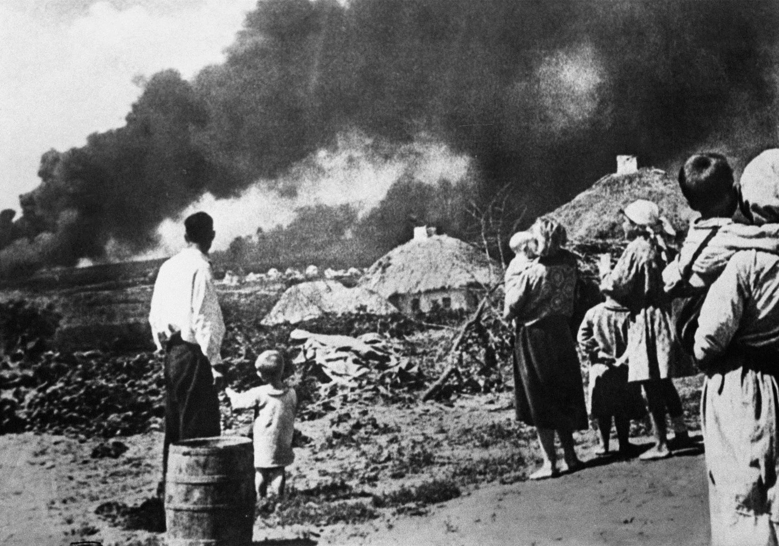
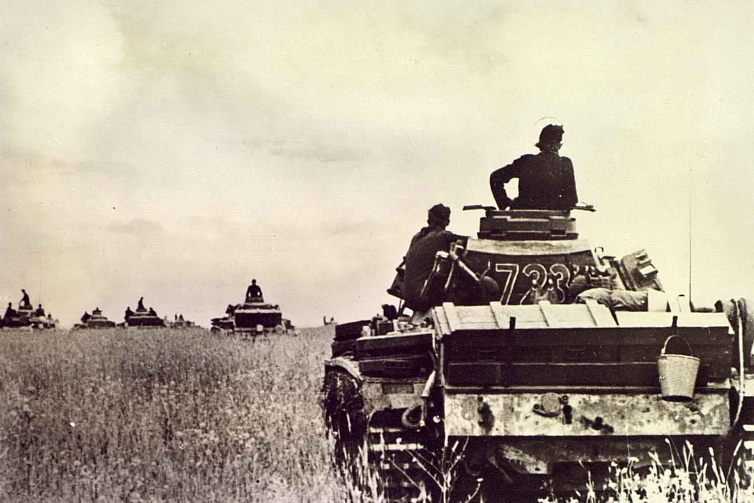
80 лет отделяют нас от начала Великой Отечественной войны, которая стала суровым испытанием для всего многонационального советского народа.
На рассвете 22 июня 1941 года фашистская Германия, нарушив договор о ненападении, начала войну против Советского Союза. Сразу после вероломного нападения гитлеровская Германия развернула широкое наступление войск на протяжении всей западной границы СССР - от Баренцева до Черного моря. Началась реализация плана «Барбаросса», согласно которому немецкое военное руководство рассчитывало провести «молниеносную войну» и одним ударом разгромить СССР.

Slide 3
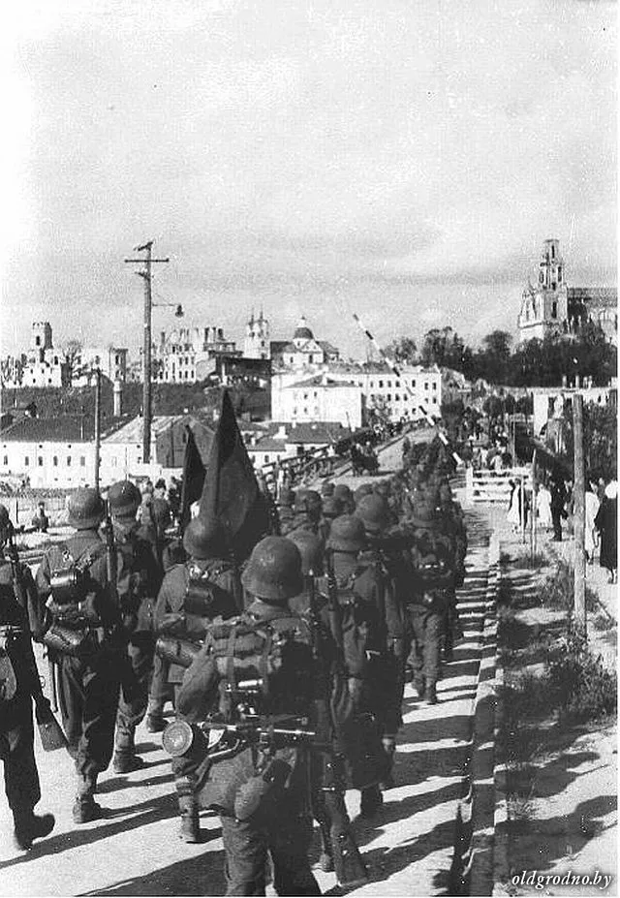
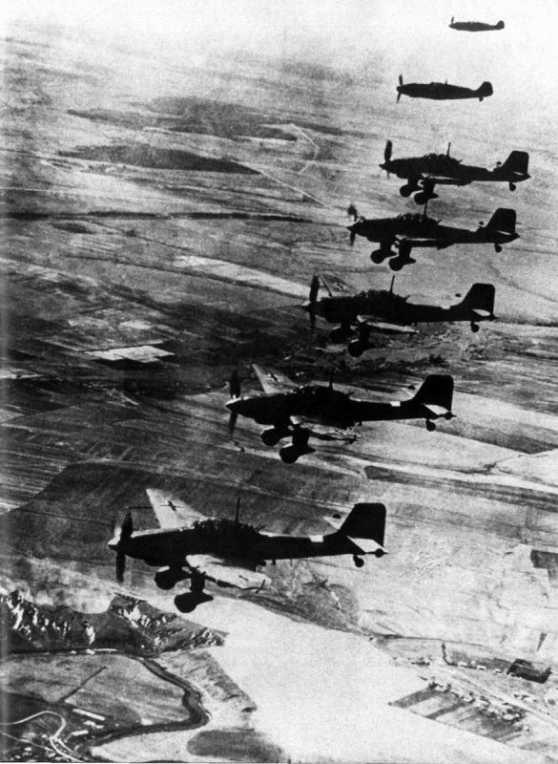
На территорию Беларуси наступала самая мощная группировка немецких войск - группа армий «Центр» в составе 4-й и 9-й полевых армий, 2-й и 3-й танковых групп, всего 50 дивизий. Их поддерживали 1600 боевых самолетов.
С первого дня войны Беларусь стала ареной самых крупных битв. Первыми удар врага приняли пограничники и передовые подразделения войск прикрытия. Вражеская авиация бомбила железнодорожные узлы, аэродромы, а также Брест, Гродно, Волковыск, Барановичи и другие белорусские города. Сильный внезапный удар вражеской авиации нанес большой урон нашим войскам и нарушил связь между штабами.

Slide 4
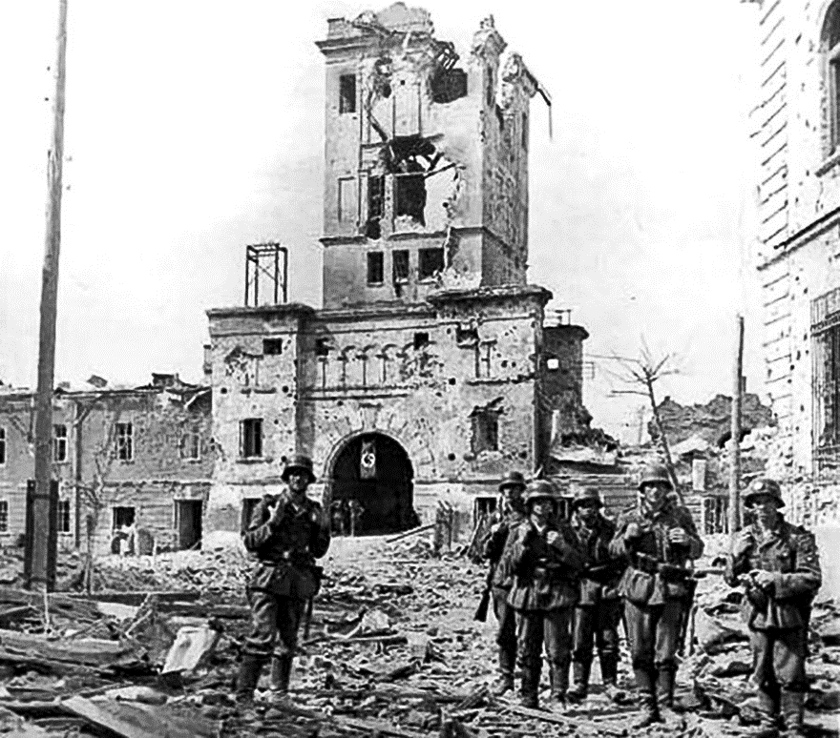
Главный удар в первые часы войны германские войска нанесли на двух участках фронта: в районах Бреста и Гродно.
В первые часы войны Брест и крепость были подвергнуты массированному артобстрелу и авиабомбардировке. Для нападения фашисты выбрали самый длинный день года. Немецко-фашистское командование планировало захватить Брест и крепость с ходу. Наступавшая на крепость 45-я пехотная дивизия противника имела 10-кратное численное превосходство над ее защитниками, почти не имевшими артиллерии и вооруженными в основном легким стрелковым оружием.

Slide 5
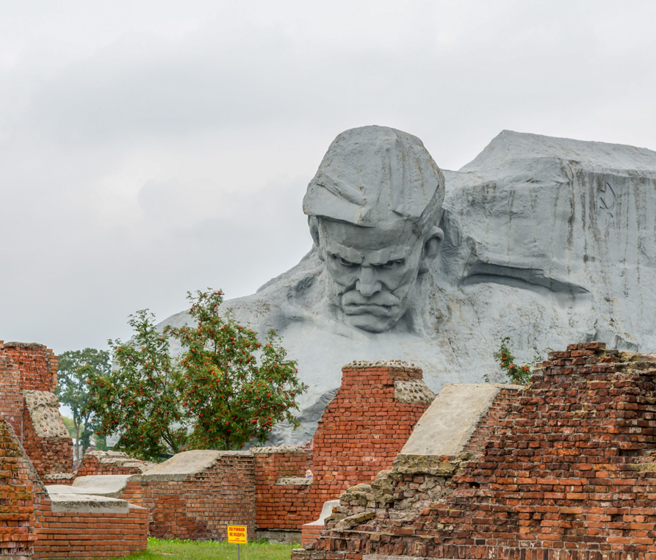
Всего 3500 человек – до конца сдерживали натиск врага.
Большинство защитников крепости погибли. Советские воины оказывали отчаянное сопротивление, проявляли стойкость и мужество. Насмерть, до последнего патрона, стояли на своих рубежах пограничники. За неделю боев бойцы пограничной заставы лейтенанта Л. Кижеватова, уничтожили около батальона гитлеровцев. Защитники крепости продержались около месяца, хотя по планам фашистов на захват крепости отводилось всего несколько часов. Были сообщения, что последние участки сопротивления были уничтожены лишь в конце августа, перед посещением крепости А. Гитлером и Б. Муссолини. Также известно, что камень, который А. Гитлер взял из развалин моста был обнаружен в его кабинете уже после окончания войны.

Slide 6
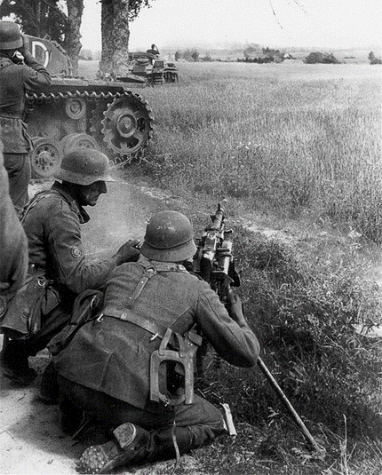
К 9 часам утра 22 июня гитлеровцы захватили Брест и полностью окружили крепость, однако ее защитники оказали упорное сопротивление захватчикам.
Мощное сопротивление встретили немецкие войска и на юге от Бреста, где 22 июня 1941 года 75-я стрелковая дивизия остановила наступление 53-го немецкого армейского корпуса. Благодаря умелым действиям советской группировки на этом направлении три немецкие дивизии, в том числе танковая, были вынуждены перейти к тактике ведения оборонительных боев. У немецкого командования даже родился миф, что в этом районе действовала большая группировка советских войск.

Slide 7
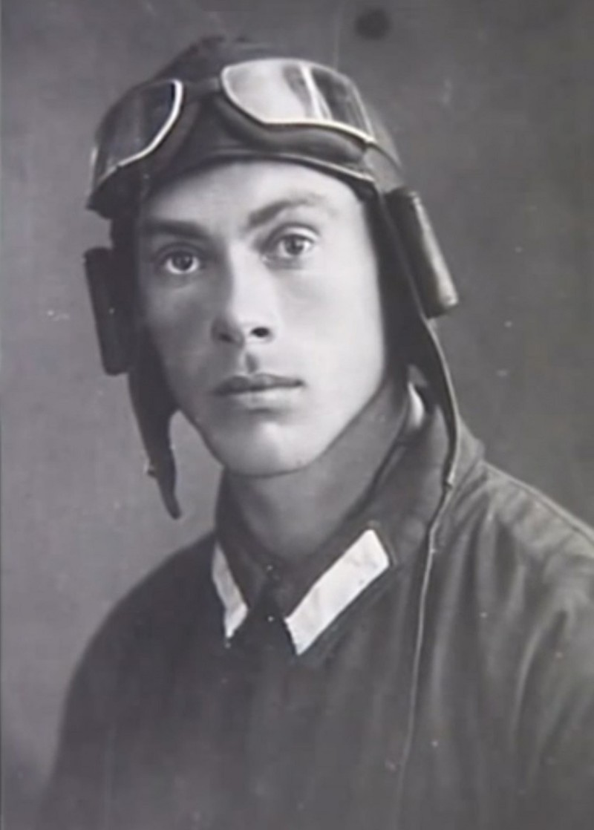
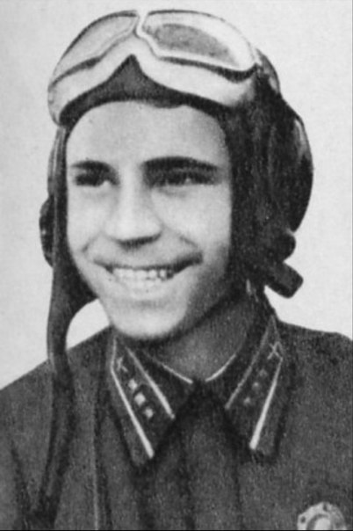
Уже в первые часы войны развернулись воздушные бои в небе Беларуси.
Около Радошковичей совершили героический подвиг командир эскадрильи капитан Н. Гастелло и члены его экипажа. С согласия экипажа командир направил пылающий самолет на группу немецких танков и автомашин. При обороне Гомеля совершил свой первый воздушный таран летчик Б. Ковзан – единственный в мире летчик, совершивший четыре воздушных тарана и оставшийся в живых.
Н. Гастелло
Б. Ковзан

Slide 8
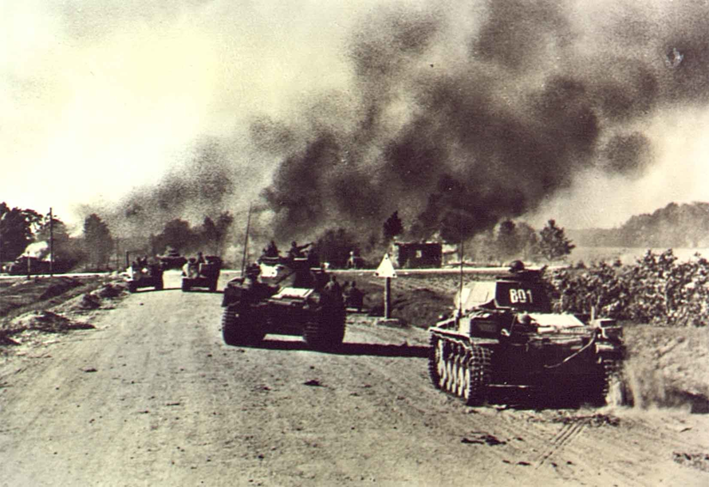
Несмотря на ожесточенные бои, советским войскам не удалось остановить наступление врага. Уже к исходу 22 июня германские войска продвинулись в Прибалтику на 60-80 км, в Беларуси - на 40-60 км, на Украине - на 10-20 км.
В первые дни войны войска Западного фронта, образованного из Западного особого военного округа, вели тяжелые оборонительные бои в Беларуси, наносили контрудары, участвовали в Смоленском сражении 1941 года и оборонительных операциях под Москвой осенью 1941 года. В ходе этих боев был сорван гитлеровский план разгрома Советского Союза в течение нескольких недель.

Slide 9
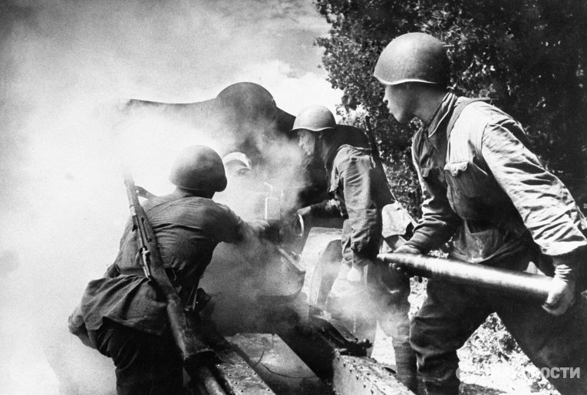
Бойцы Красной Армии с первых дней оказали сильное сопротивление захватчикам, продемонстрировали в боях мужество и самоотверженность, что привело к полному крушению блицкрига.
Среди тех, кто удостоен звания Героя Советского Союза в суровом 1941 году, были и наши земляки: летчики Алексей Касьянович Антоненко, Николай Францевич Гастелло, Иван Акимович Ковшаров, Лука Захарович Муравицкий, артиллерист Борис Львович Хигрин, танкист Соломон Аронович Горелик, политработник Кирилл Никифорович Осипов, генерал кавалерии Лев Михайлович Доватор, командир дивизии полковник Александр Ильич Лизюков, партизан Тихон Пименович Бумажков.

Slide 10
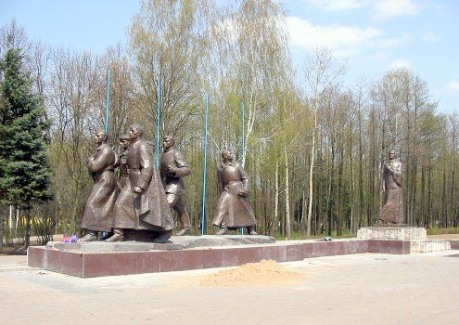
На фронтах Великой Отечественной сражались более 1,3 млн белорусов и уроженцев Беларуси. Войсковыми соединениями во время войны командовали 217 генералов и адмиралов - белорусов.
Имена многих наших соотечественников стали легендарными. В боях под Москвой отличились Доватор и Лизюков, Петр Федорович Сыченко. В одном из боев на Курской дуге летчик Александр Константинович Горовец сбил 9 вражеских самолетов. Зинаида Михайловна Туснолобова-Марченко вынесла с поля боя 128 раненых бойцов. Петр Иванович Куприянов в бою за освобождение Латвии закрыл своим телом амбразуру дзота. Он был младшим из пяти сыновей Анастасии Фоминичны Куприяновой, белорусской партизанки, матери-героини.
Монумент Анастасии Куприяновой и ее погибшим сыновьям

Slide 11
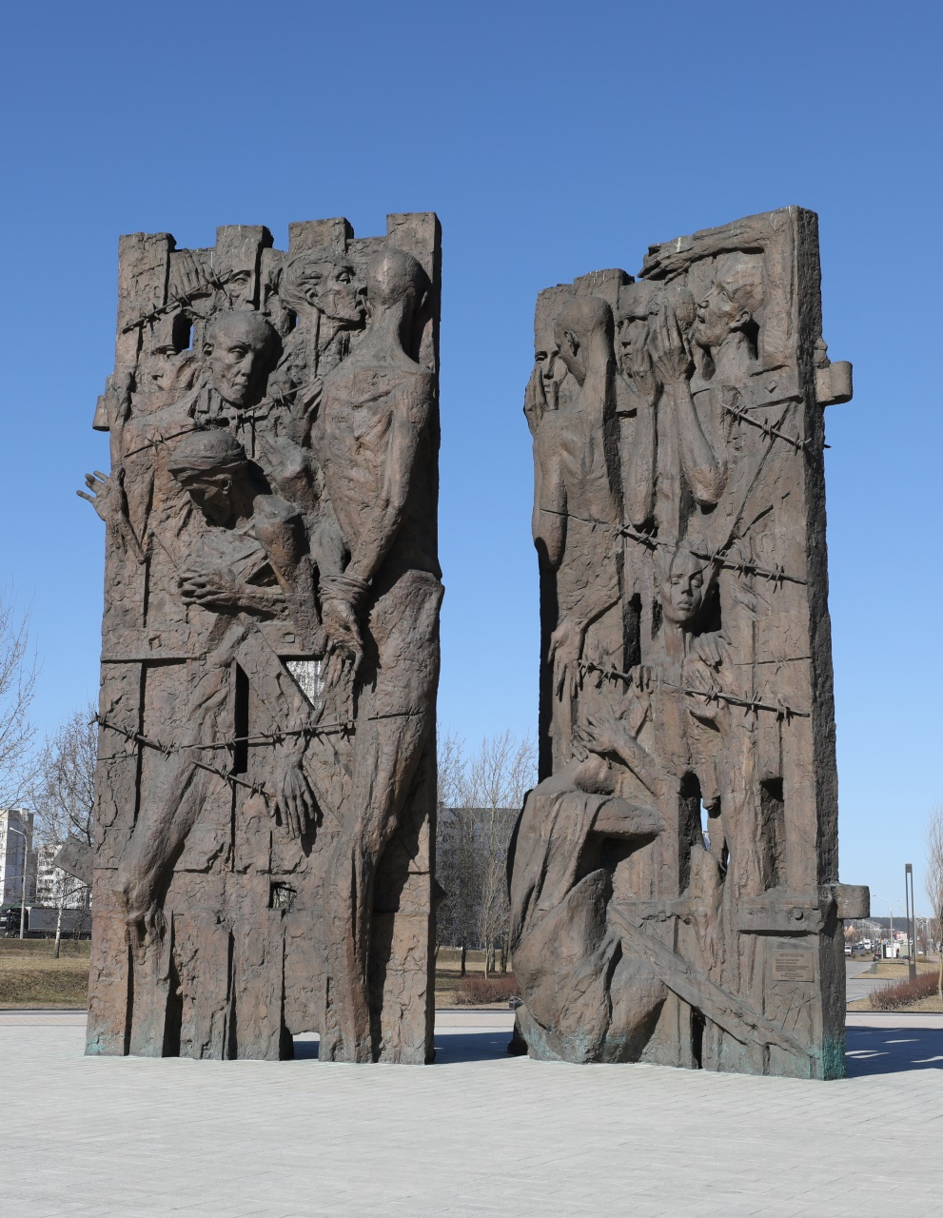
1132 дня длилась немецкая оккупация Беларуси: с 22 июня 1941 года по 28 июля 1944 года.
260 концентрационных лагерей смерти и их отделений было создано на территории Беларуси. Самым крупный – Тростенецкий, в котором за годы войны было уничтожено более 206 000 человек.
Свыше 140 карательных экспедиций было проведено за время оккупации. Немецкими карательными отрядами было расстреляно почти 14 000 человек.

Slide 12
9200 населенных пунктов были разрушены и сожжены, свыше 5000 были уничтожены вместе со всем населением или его частью в ходе карательных операций.
Свыше 300 тысяч белорусов и уроженцев Беларуси награждены орденами и медалями за мужество и героизм. 444-м — присвоено почетное звание Героя Советского Союза, из них 88 — участникам подполья и партизанского движения в Беларуси, 70 человек стали полными кавалерами ордена Славы, 4 белоруса – дважды Героями Советского Союза.

Slide 13
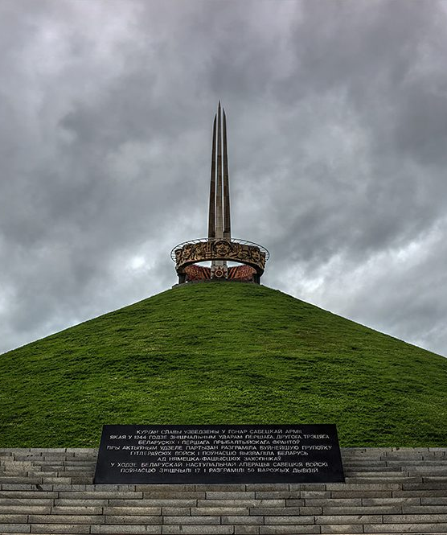
В этой войне Беларусь потеряла каждого третьего жителя –
память о них будет жить вечно.
Все больше и больше лет отдаляет нас от событий Великой Отечественной войны, но подвиги погибших в боях, печаль о миллионах невинных жертв и трагедия оккупации остаются в сознании людей старшего поколения, хранятся в памяти их детей, внуков и правнуков.

Slide 14
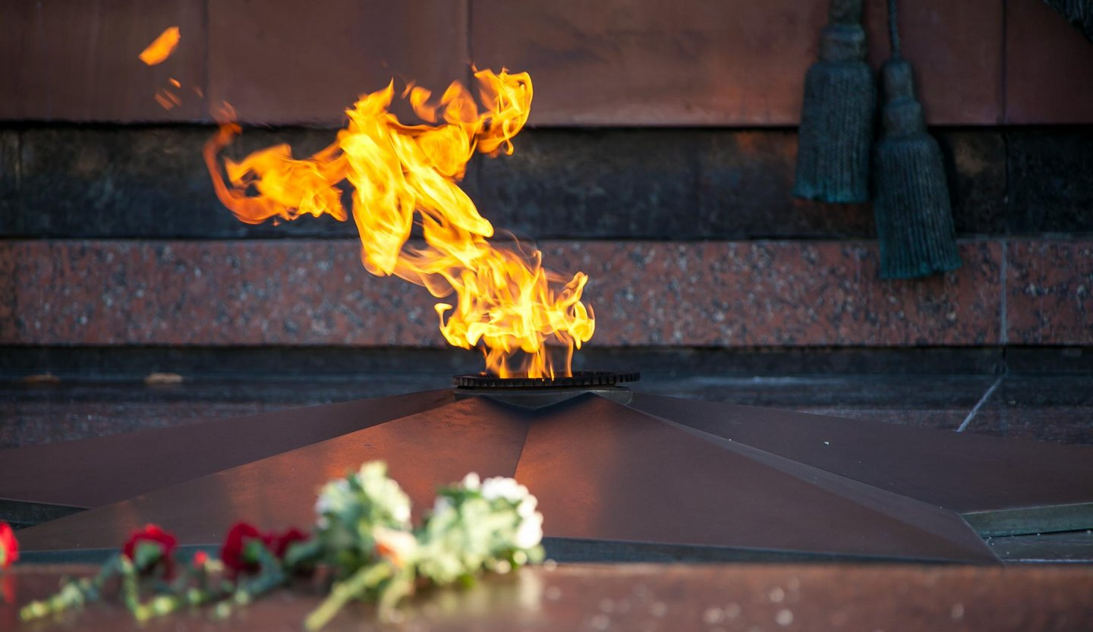
Тот самый длинный день в году
С его безоблачной погодой
Нам выдал общую беду
На всех, на все четыре года.
Она такой вдавила след
И стольких наземь положила,
Что двадцать лет и тридцать лет
Живым не верится, что живы.
А к мёртвым, выправив билет,
Всё едет кто-нибудь из близких,
И время добавляет в списки
Еще кого-то, кого нет...
И ставит, ставит обелиски.
К. Симонов

